Slide 1
Plan de introducción al mercado
Estrategia 1: Diseño de una lona.
Descripción: Se pretende realizar la colocación de una lona sobre el local en el cual residiremos, esta contará con dimensiones de 2x1m2. La finalidad de esto es dar a conocer parte de lo que venderemos en ese lugar, dejando un poco de expectativa a los clientes potenciales.
La lona que se colocará en nuestro local mostrara el nombre de nuestra empresa DAPGER seguido de nuestro slogan de la empresa “la vida de los que amas en tus manos”, además incluirá una imagen de un diseño de nuestra pulsera y un texto en grande dentro de una estrella de color roja la cual dirá “Próximamente”.

Slide 2
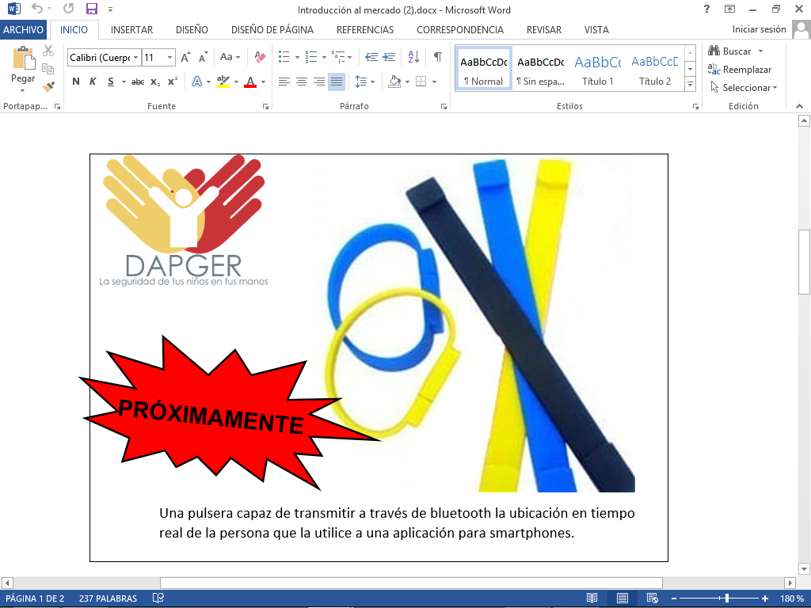
Diseño:

Slide 3
Cuadro de costos
Elementos | Costos
Precio de lona con diseño | $160
Precio de la colocación | $150
Total | $310

Slide 4
Estrategia 2: Anuncio En Redes Sociales.
Descripción: Se pretende compartir en redes sociales una imagen de nuestro producto que venderemos, además realizar una promoción, con la finalidad de hacer que las personas compartan y así una pequeña parte de ellos podrán obtener descuentos en compras y nosotros obtendremos más reconocimiento.
Se creó una imagen que incluye algunos diseños de nuestras pulseras, la imagen en sí, contiene nuestro slogan y tiene un texto en grande que incluye información acerca de una promoción a realizar.

Slide 5
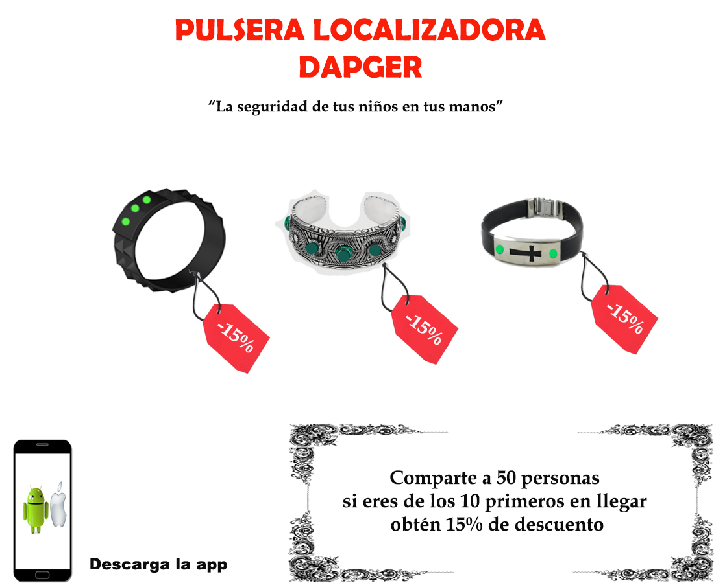
Diseño:

Slide 6
Cuadro de costos:
Elementos | Costos
Perdidas por descuento | $ 1650
Total | $1650

Slide 7
ANÁLISIS FODA: Fortalezas
Nuestro producto siempre será requerido ya que México es uno de los países mas inseguros.
Innovación tecnológica en nuestros diseños del producto.
Manejo de precios accesibles.

Slide 8
Oportunidades

Slide 9
Debilidades
Poco capital de trabajo
Somos una empresa nueva y por ende con poca experiencia de negocios, por lo cual puede ser complicado laborar.
No tener una alianza con la empresa que le desarrolladoras de hardware

Slide 10
Amenazas

